Slide 1

🏫 ADMIN GUIDE
망고아이 · MANGOI
관리자용 사용설명서
학원 운영의 모든 것 · 한 권으로
대상 · 학원 원장·본사·운영 관리자 | www.mangoi.co.kr

Slide 2
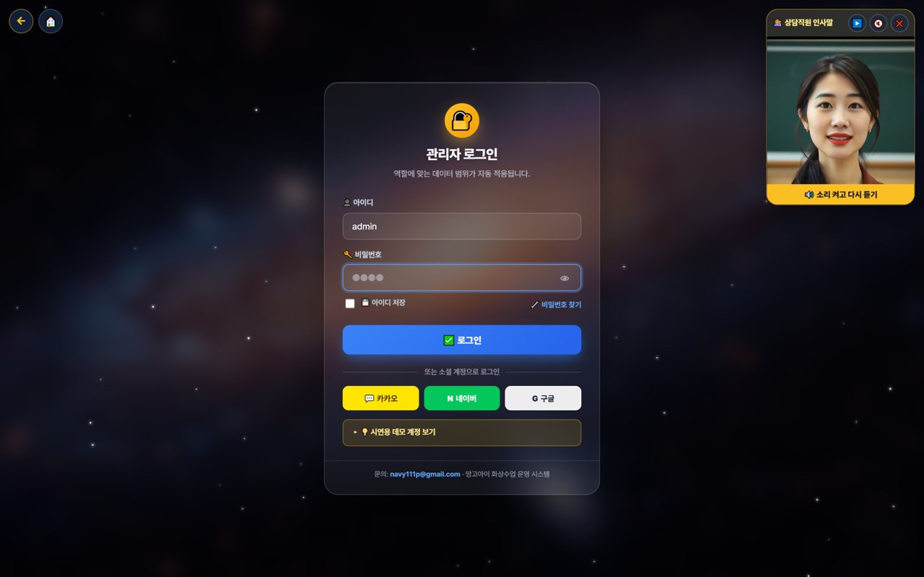
🏫 망고아이 관리자용 사용설명서
소개
관리자 페이지란?
관리자 페이지는 학생·강사·결제·학부모·콘텐츠까지 학원 운영에 필요한 모든 기능을 한 화면에 모은 곳이에요. 특히 AI 운영비서에게 말이나 글로 시키면 원하는 화면을 열고 조회·처리까지 대신 해줘서 운영이 훨씬 빨라져요. 권한(역할)에 따라 보이는 메뉴와 데이터 범위가 자동으로 달라져요.
🤖
AI 운영비서
🔎
기능 검색 · 카드 메뉴
말/글로 시키면 찾아주고 처리해요.
이름 일부만 적어도 바로 이동.
🧲
리텐션 센터
🌳
조직 정산
이탈위험·전염·정산·강사코칭 허브.
본사→지사→대리점 자동 정산.
오늘의 핵심 지표(예시)

Slide 3
🏫 망고아이 관리자용 사용설명서
차례
📑 차례 (1/2)
소개
2
11
환불 규정 · 처리
15
01
관리자 로그인 & 권한
5
12
학생 · 학부모 관리
16
02
대시보드 & 기능 검색
6
13
학부모 마이페이지
17
03
AI 운영비서
7
14
수업 예약 관리
18
04
화상수업 입장 구조 이해
8
15
수업 연기 관리
19
05
교실 화면 구조 이해
9
16
교육 · 커리큘럼 관리
20
06
교실 도구 이해 (지원용)
10
17
리텐션 센터
21
07
수업 중 칭찬 포인트 (지급·누적)
11
18
조직 정산 · 월간 리포트
22
08
강사 통합 관리
12
19
고객센터 · FAQ 운영
23
09
회계 · 포인트 관리
13
20
한국·필리핀 듀얼 시계
24
10
포인트·리워드 정책 관리
14

Slide 4
🏫 망고아이 관리자용 사용설명서
차례
📑 차례 (2/2)
21
중국어 발음 코치
25
32
수업 관찰 (라이브 참관)
36
22
공지 스튜디오 (포스터 + 팝업)
26
33
새로워진 관리자 화면
37
23
AI 운영비서에게 시키기
27
34
화면 언어가 자동으로 맞춰져요
38
24
학생 음성 일기 모니터
28
35
판단력 훈련 운영 (학생 판단력 지수)
39
25
강사 AI 코칭 검수(운영)
29
36
강사 계정 관리 (비밀번호 재설정 · 접근 제한)
40
26
QR 출결 체크
30
37
기능 요약 · 데이터
41
27
상담 예약 관리
31
38
한눈에 보는 데이터
42
28
친구 추천 보상 관리
32
39
자주 묻는 질문 (FAQ)
43
29
연기·변경 요청 승인 처리
33
40
체크리스트
44
30
자료실 카카오톡 링크 공유
34
41
마무리
45
31
수강 등록 · 결제 → 수업 자동 생성
35

Slide 5
🏫 망고아이 관리자용 사용설명서
주요 기능 사용법
01
🔐 관리자 로그인 & 권한
역할별 데이터 범위 자동 적용
관리자 계정으로 로그인하면 역할(원장·본사·직원 등)에 맞는 메뉴와 데이터만 보여요. 소셜 로그인과 비밀번호 재설정도 지원해요.
사용 방법
● 아이디·비밀번호로 로그인해요. (카카오·네이버·구글도 가능)
● 비밀번호를 잊었으면 ‘비밀번호 찾기’(SMS·이메일·카카오)로 재설정해요.
● 역할에 따라 보이는 메뉴·데이터 범위가 자동으로 달라져요.
● 처음이면 ‘시연용 데모 계정 보기’로 미리 둘러봐요.
✅ 핵심 포인트
● 권한 설정으로 직원마다 접근 범위를 나눌 수 있어요.
● 안전한 내 PC에서만 ‘아이디 저장’을 켜세요.
💡 꿀팁 · 공용 PC에서는 자동 로그인을 끄고 사용 후 꼭 로그아웃하세요.

Slide 6
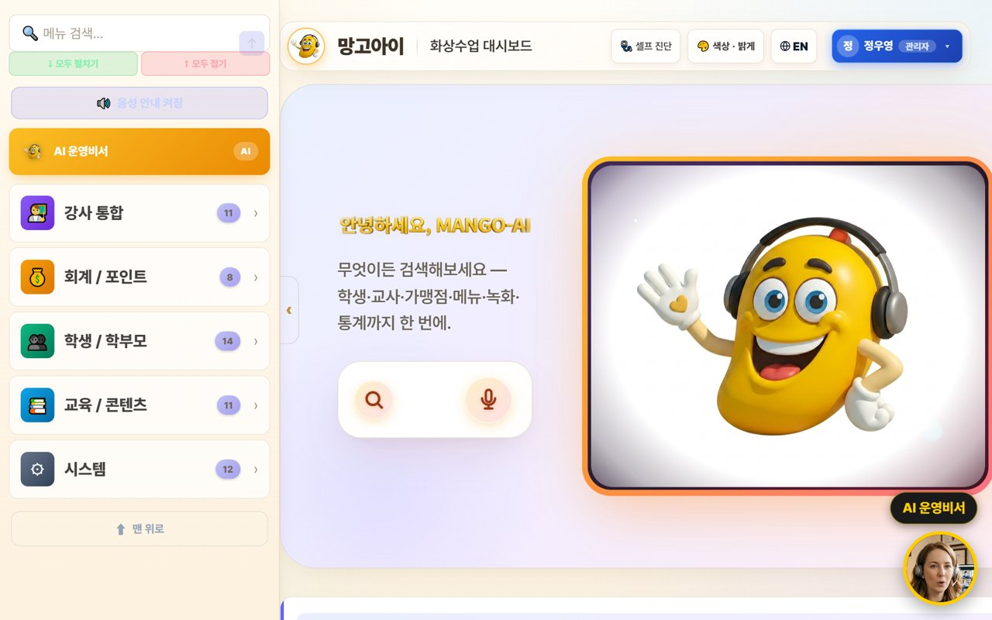
🏫 망고아이 관리자용 사용설명서
주요 기능 사용법
02
🏠 대시보드 & 기능 검색
모든 기능이 카드로
로그인하면 강사·회계·학생·콘텐츠·시스템 카테고리가 카드로 정리돼 있어요. 상단 검색창에 단어만 넣어도 바로 그 기능으로 이동해요.
사용 방법
● 카테고리 카드(강사·회계·학생·콘텐츠·시스템)에서 원하는 기능을 눌러요.
● 기능 검색창에 단어를 넣으면 바로 이동해요.
● 카테고리 옆 숫자는 그 안의 기능 개수예요.
● 상단 셀프 진단·색상/밝게·EN으로 화면·언어를 바꿔요.
✅ 핵심 포인트
● 찾는 기능이 안 보이면 검색이 가장 빨라요.
● AI 비서에게 ‘○○ 열어줘’라고 말해도 이동해요.
💡 꿀팁 · 자주 쓰는 기능은 검색어를 기억해두면 클릭 수가 줄어요.

Slide 7
🏫 망고아이 관리자용 사용설명서
주요 기능 사용법
03
🤖 AI 운영비서
말·글로 시키면 대신 처리
검색/마이크에 말하거나 글로 시키면 AI가 숫자를 조회하거나 화면을 열어줘요. 중요한 일은 먼저 확인한 뒤 실행하고, 권한이 있는 일만 처리해 안전해요.
사용 방법
● 가운데 검색/마이크에 말하거나 입력해요. 예) “오늘 매출 어때?”
● AI가 숫자를 조회하거나 화면을 열어줘요. 예) “학생관리 열어줘”
● 중요한 처리는 ‘할까요?’로 먼저 확인해요. 예) “정우영 학생 다음 수업 1시간 미뤄줘”
● 권한이 있는 일만 비서가 실행해요.
✅ 핵심 포인트
● 버튼을 못 찾을 땐 그냥 ‘○○ 보여줘’라고 말하세요.
● 음성·텍스트 둘 다 똑같이 동작해요.
💡 꿀팁 · 바쁜 시간엔 말로 시키는 게 클릭보다 훨씬 빨라요.

Slide 8
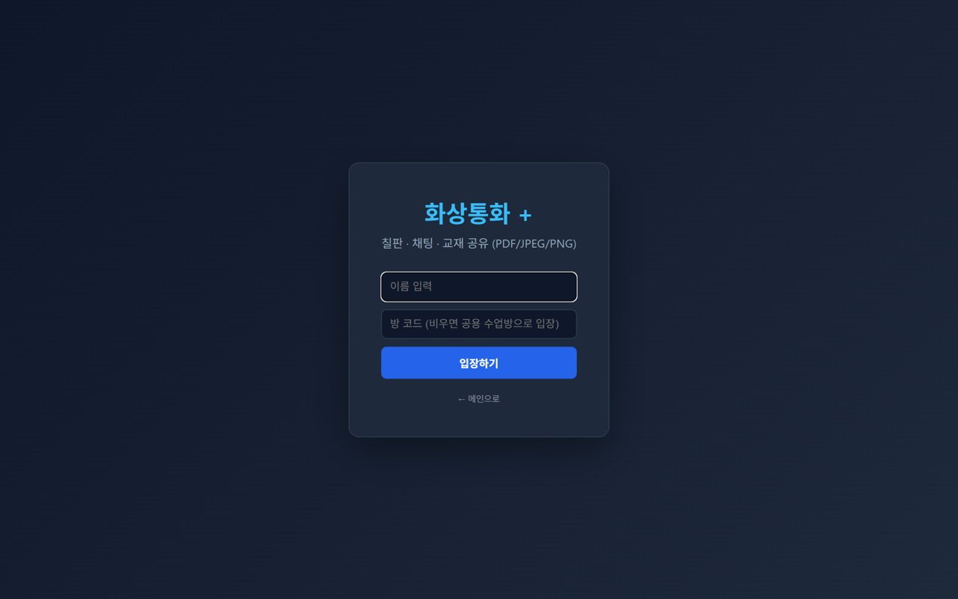
🏫 망고아이 관리자용 사용설명서
주요 기능 사용법
04
🎥 화상수업 입장 구조 이해
학생·강사를 지원하려면
관리자는 직접 수업하지 않아도, 학생·강사가 어떻게 입장하는지 알아야 문의에 답하고 문제를 해결할 수 있어요. 입장은 이름과 방 코드(또는 공용방)로 이뤄져요.
사용 방법
● 입장 화면에서 이름과 방 코드를 넣고 입장하기를 눌러요.
● 방 코드가 비면 공용 수업방으로 들어가요.
● 브라우저의 카메라·마이크 허용이 필요하다고 안내해요.
● 문제가 생기면 크롬/엣지로 재접속을 먼저 안내해요.
✅ 핵심 포인트
● 카카오톡 인앱 브라우저는 카메라가 막혀 ‘외부 브라우저로 열기’가 필요해요.
● 방/토큰 관리가 필요한 수업은 관리자 화면에서 확인할 수 있어요.
⚠️ 알아두기 · 입장이 안 된다는 문의의 대부분은 브라우저 권한 문제예요 — 권한·브라우저부터 확인하세요.
💡 꿀팁 · 자주 오는 입장 문의는 FAQ로 만들어 두면 상담이 크게 줄어요.

Slide 9
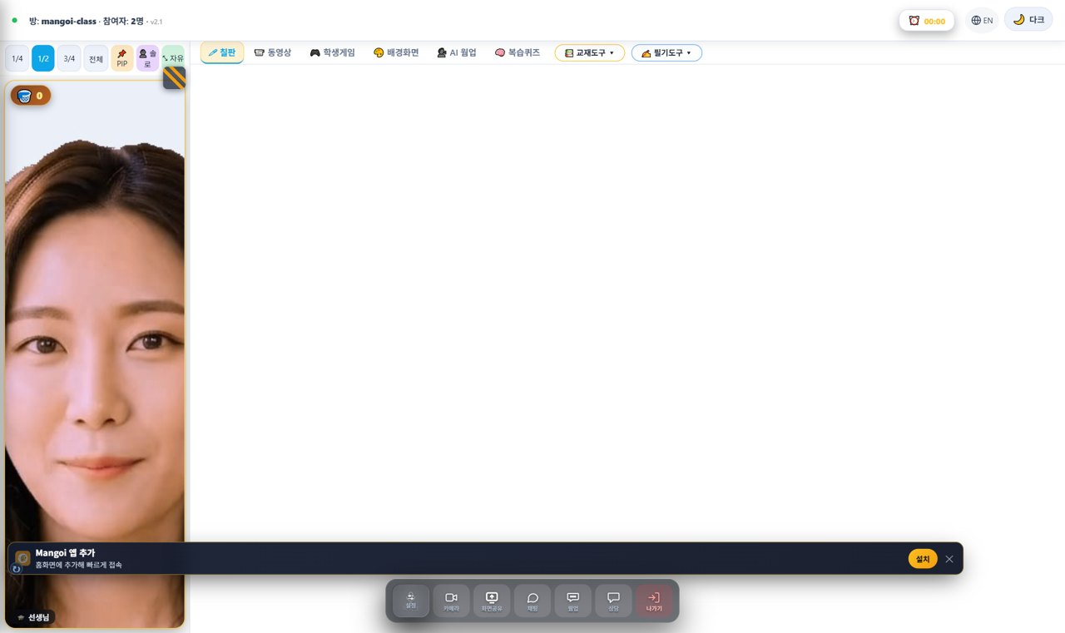
🏫 망고아이 관리자용 사용설명서
주요 기능 사용법
05
🖥️ 교실 화면 구조 이해
지원을 위해 알아둘 화면
관리자는 직접 수업하지 않아도 교실 화면 구조를 알면 문의 대응이 쉬워요. 상단 바(방 정보·타이머·REC·EN·다크), 가운데 작업 공간(탭 도구), 하단 컨트롤 독(카메라·화면공유·채팅·나가기)으로 이뤄져요.
사용 방법
● 상단 바: 방 이름·참여 인원·타이머·녹화(REC)·언어(EN)·다크모드.
● 가운데 탭: 칠판·동영상·학생게임·배경화면·AI웜업·복습퀴즈 + 교재도구·필기도구.
● 하단 독: 설정·카메라·화면공유·채팅·원어민·나가기.
● 왼쪽 위 🧺 칭찬 바구니로 수업 중 칭찬이 쌓여요.
✅ 핵심 포인트
● ‘소리/화면 안 됨’ 문의는 하단 독의 카메라·마이크와 ⚙️설정을 확인하도록 안내하세요.
● 녹화(REC) 표시로 수업 녹화 여부를 알 수 있어요.
💡 꿀팁 · 자주 오는 교실 사용 문의는 이 화면 캡처와 함께 FAQ로 만들면 좋아요.

Slide 10
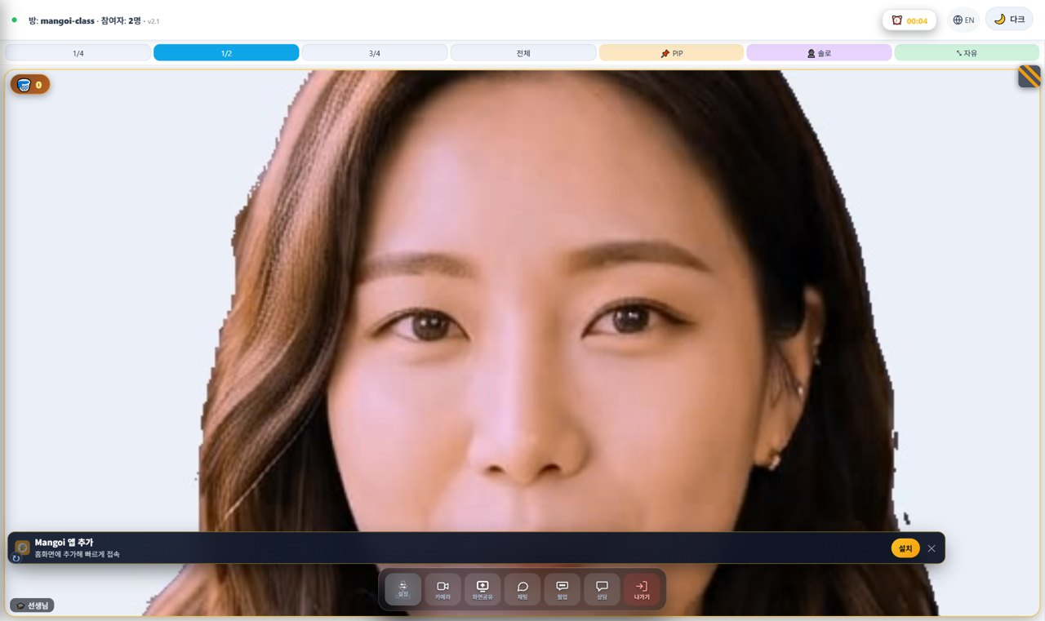
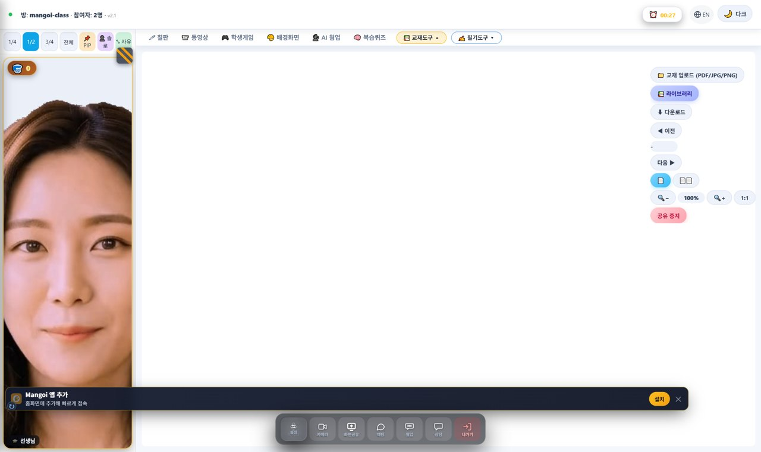
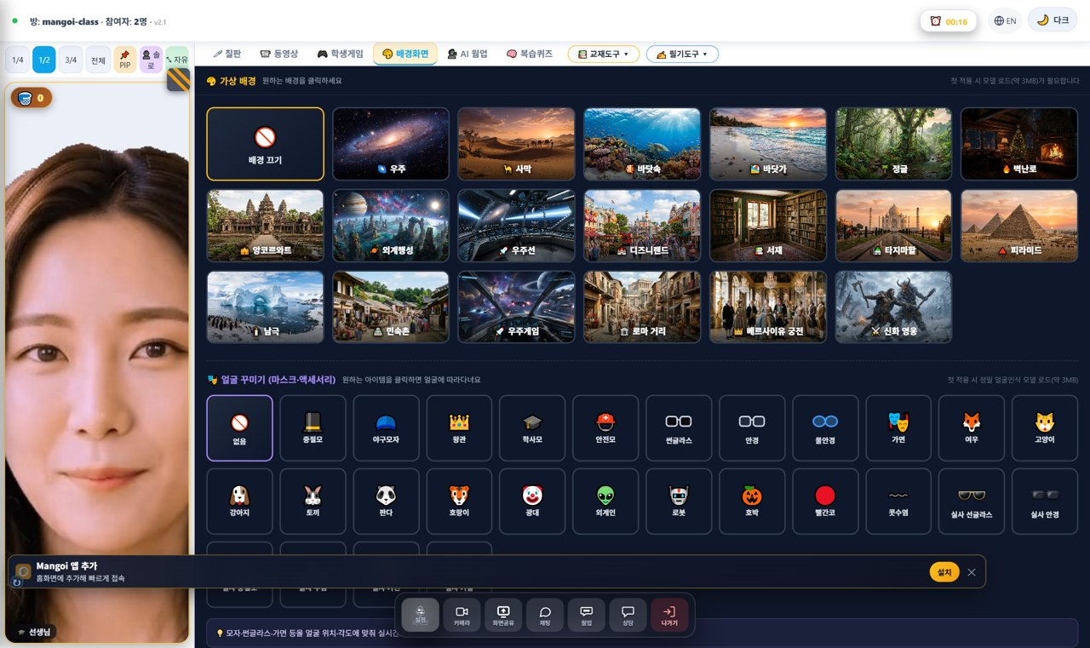
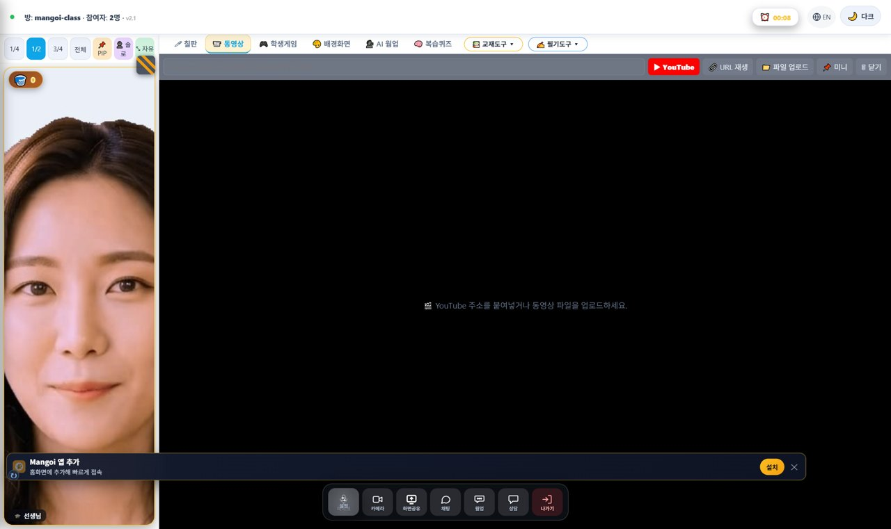
🏫 망고아이 관리자용 사용설명서
주요 기능 사용법
06
🧰 교실 도구 이해 (지원용)
칠판·교재·배경·동영상
학생·강사가 쓰는 도구를 알아두면 안내가 쉬워요. 칠판(그리기·저장), 교재도구(PDF·사진 업로드·라이브러리), 배경화면(배경·얼굴 꾸미기), 동영상(유튜브·파일)이 핵심이에요.
사용 방법
● 🖊 칠판: 펜·도형·텍스트·AI도형·저장.
● 📚 교재도구: 업로드(PDF/JPG/PNG)·라이브러리·페이지 넘김·화면맞춤.
● 🎨 배경화면: 배경 교체·얼굴 꾸미기.
● 📹 동영상: 유튜브 주소·영상 파일 공유.
✅ 핵심 포인트
● 교재 ‘라이브러리’는 관리자가 올린 교재가 노출돼요 — 교재 관리와 연결돼요.
● 강사에게 ‘교재 사전 업로드 → 수업 중 공유’ 흐름을 안내하세요.
💡 꿀팁 · 교재 라이브러리를 잘 채워두면 강사가 수업 준비를 빨리 할 수 있어요.

Slide 11
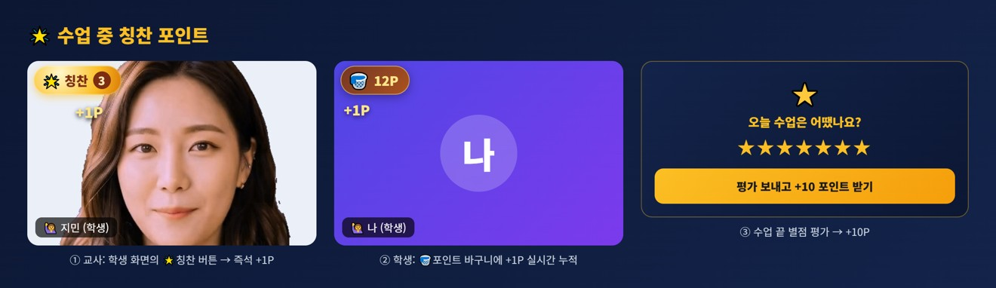
🏫 망고아이 관리자용 사용설명서
주요 기능 사용법
07
🌟 수업 중 칭찬 포인트 (지급·누적)
교사 지급 → 학생 포인트 합산
수업 중 교사가 학생에게 칭찬 포인트(+1P)를 즉석 지급하고, 수업 종료 별점 평가로 +10P가 더해져요. 이 포인트는 학생 총 포인트에 합산되어 포인트 상점·룰렛 등에서 쓰여요. 관리자는 포인트 정책과 상점을 관리해요.
사용 방법
● 교사가 학생 화면의 🌟 칭찬 버튼으로 +1P를 즉석 지급해요.
● 학생의 🧺 포인트 바구니에 실시간 누적되고, 총 포인트(P)에 합산돼요.
● 수업 종료 별점 평가로 학생은 +10P를 추가로 받아요.
● 쌓인 포인트는 포인트 상점·룰렛의 보상과 연결돼요.
● 관리자는 회계/포인트에서 적립·사용 정책을 관리해요.
✅ 핵심 포인트
● 즉각 보상은 학생 참여·재수강에 긍정적이에요.
● 포인트 상점 보상 구성으로 학습 동기를 조절할 수 있어요.
⚠️ 알아두기 · 칭찬 포인트는 교사가 직접 지급해요. 포인트 정책·상점 구성은 관리자 몫이에요.
💡 꿀팁 · 포인트가 잘 도는지(지급·사용)를 주기적으로 확인하면 학습 동기 관리에 좋아요.

Slide 12

🏫 망고아이 관리자용 사용설명서
주요 기능 사용법
08
👩‍🏫 강사 통합 관리
급여·매칭·평가·MBTI
강사 목록·프로필·급여·매칭·평가를 한 곳에서 관리해요. 학생이 남긴 별점 평가를 강사별로 모아보며 코칭에 활용할 수 있어요.
사용 방법
● 강사 통합에서 강사 목록·프로필·매칭을 확인해요.
● 급여 정산, MBTI/성향, 학생⇄강사 매칭을 관리해요.
● 강사별 수업 평가(별점)를 모아봐요.
✅ 핵심 포인트
● 매칭이 잘 맞을수록 재수강률이 올라가요.
● 평가가 낮은 강사는 코칭 탭과 연결해 관리하세요.
💡 꿀팁 · 우수 강사는 인기 시간대에 우선 배정하면 만족도가 올라가요.

Slide 13
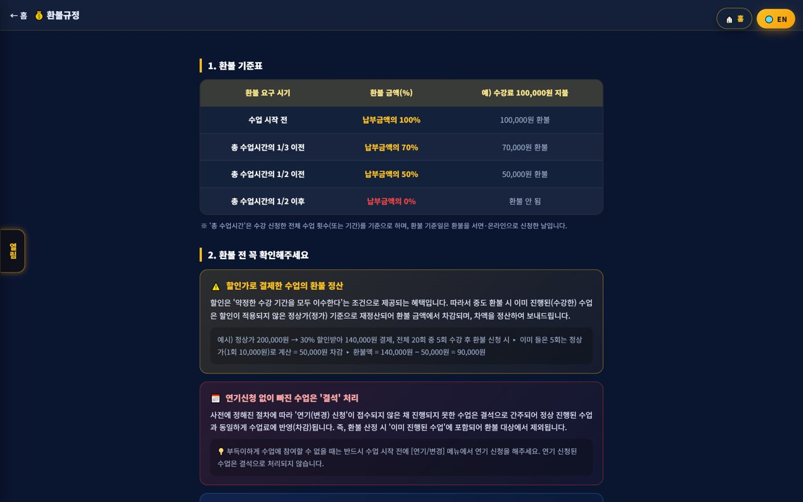
🏫 망고아이 관리자용 사용설명서
주요 기능 사용법
09
💳 회계 · 포인트 관리
결제·미납·포인트·기프티콘
결제·미납·환불과 포인트·기프티콘 적립/사용을 관리해요. 규정에 따라 금액이 자동 계산돼 실수를 줄여줘요.
사용 방법
● 회계/포인트에서 결제·미납·환불을 처리해요.
● 포인트·기프티콘 적립/사용 내역을 확인해요.
● 미납 건은 알림톡·문자로 안내해요.
✅ 핵심 포인트
● 정기 결제·미납을 한 화면에서 관리해요.
● 포인트는 학습 동기부여에 활용돼요.
💡 꿀팁 · 미납 알림을 자동화하면 수납률이 올라가요.

Slide 14
🏫 망고아이 관리자용 사용설명서
주요 기능 사용법
10
🎁 포인트·리워드 정책 관리
칭찬 포인트→상점→기프티콘
학생이 수업 중 받는 🌟 칭찬 포인트와 별점 평가(+10P)는 모두 학생의 총 포인트로 쌓이고, 포인트 상점·룰렛·기프티콘 보상으로 이어져요. 관리자는 이 적립·사용 흐름과 보상 구성을 관리해요.
사용 방법
● 적립 경로 확인: 수업 중 교사 칭찬(+1P)·수업 종료 별점(+10P)·게임 학습 등으로 포인트가 쌓여요.
● 회계/포인트에서 학생별 포인트 적립·사용 내역을 확인해요.
● 포인트 상점·룰렛 보상과 기프티콘 지급 구성을 관리해요.
● 부정 적립·오류가 의심되면 내역을 조회해 조정해요.
✅ 핵심 포인트
● 즉각 보상(칭찬 포인트)은 학생 참여·재수강에 효과적이에요.
● 보상 구성으로 학습 동기와 비용을 함께 조절할 수 있어요.
● 포인트는 학생 화면 상단 P와 마이페이지에 합산 표시돼요.
⚠️ 알아두기 · 칭찬 포인트 지급은 교사가, 상점·리워드·기프티콘 정책 구성은 관리자가 맡아요.
💡 꿀팁 · 인기 보상은 재고·지급 한도를 정해두면 비용을 안정적으로 관리할 수 있어요.

Slide 15
🏫 망고아이 관리자용 사용설명서
주요 기능 사용법
11
↩️ 환불 규정 · 처리
기준표대로 자동 계산
환불 기준표(수업 시작 전 100%, 진행 정도에 따라 차등)에 맞춰 금액이 자동 계산돼요. 할인 결제는 정가 기준으로 재정산돼요.
사용 방법
● 환불 요청 시기를 확인해 기준표대로 계산해요.
● 할인 결제는 정가 기준 재정산 규칙을 적용해요.
● 연기 없이 빠진 수업의 결석 처리 규칙을 확인해요.
✅ 핵심 포인트
● 기준표가 있어 분쟁이 줄어요.
● 처리 전 학부모에게 규정을 안내하세요.
⚠️ 알아두기 · 할인가로 결제한 수업은 이미 진행(수강)한 수업을 정가로 차감 후 잔액을 환불해요.
💡 꿀팁 · 환불·연기 규정을 등록 시 미리 안내하면 갈등이 크게 줄어요.

Slide 16
🏫 망고아이 관리자용 사용설명서
주요 기능 사용법
12
🧑‍🎓 학생 · 학부모 관리
실데이터 학생목록·출결·성적
재원생 목록·출결·성적을 관리해요. 학생 목록은 실제 회원 데이터와 연동돼 있고, 학생별 이력을 한눈에 볼 수 있어요.
사용 방법
● 학생/학부모에서 재원생 목록을 확인해요.
● 출결/평가/포인트/채팅 이력을 학생별로 봐요.
● 상담·관리가 필요한 학생을 표시해요.
✅ 핵심 포인트
● 학생 목록은 실제 회원과 연동돼 있어요.
● 이탈위험 학생은 리텐션 센터와 연결돼요.
💡 꿀팁 · 결석이 잦은 학생은 빨리 상담해 이탈을 막으세요.

Slide 17
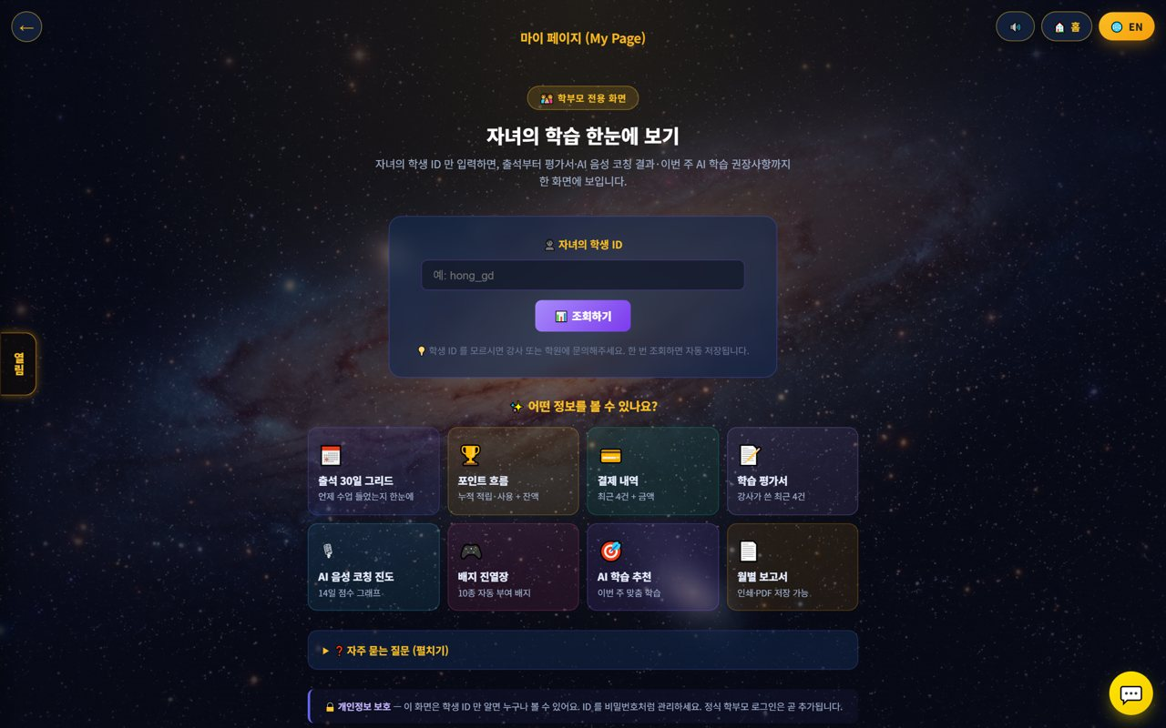
🏫 망고아이 관리자용 사용설명서
주요 기능 사용법
13
👨‍👩‍👧 학부모 마이페이지
학생 ID만으로 학습 열람
학부모가 자녀의 학생 ID만 넣으면 출석·평가·결제·AI 권장학습을 한 화면에서 볼 수 있어요. 상담 문의를 줄이고 만족도를 높여줘요.
사용 방법
● 학부모에게 마이페이지 링크를 안내해요.
● 학부모가 자녀 학생 ID를 넣고 조회해요.
● 출석 30일·포인트·결제·평가서·월별 보고서를 확인해요.
✅ 핵심 포인트
● 학생 ID만 알면 되어 접근이 쉬워요.
● 월별 보고서는 인쇄·PDF 저장이 돼요.
⚠️ 알아두기 · 학생 ID는 비밀번호처럼 관리하도록 안내하세요.
💡 꿀팁 · 신규 등록 시 마이페이지 사용법을 함께 안내하면 문의가 줄어요.

Slide 18
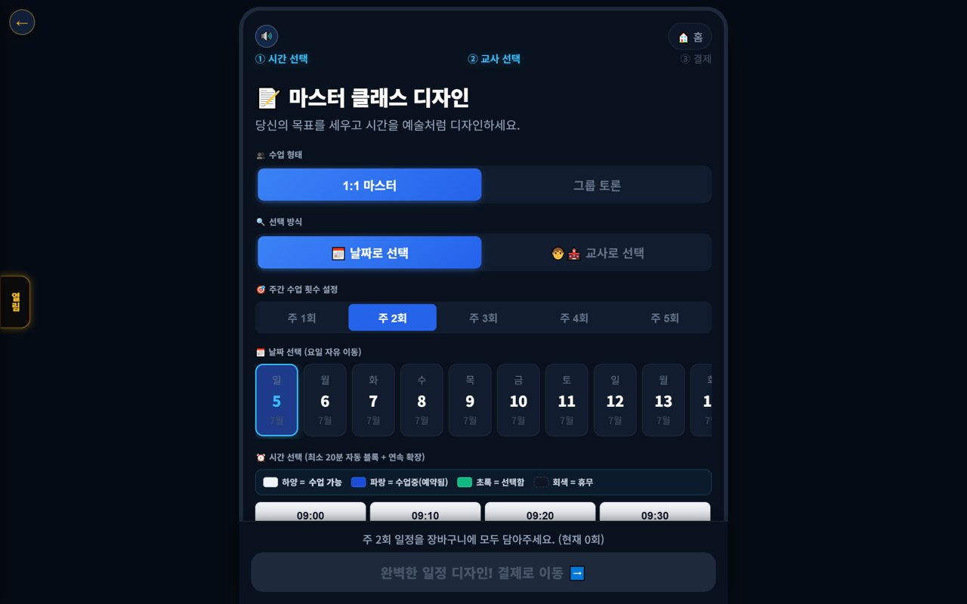
🏫 망고아이 관리자용 사용설명서
주요 기능 사용법
14
📅 수업 예약 관리
일정 배정
수업 형태·강사·날짜·시간을 배정하는 예약 관리 화면이에요. 학생 예약 현황을 확인하고 조정할 수 있어요.
사용 방법
● 예약 화면에서 수업 형태·강사·시간을 배정해요.
● 빈 시간·중복을 확인해 조정해요.
● 확정하면 학생·강사에게 안내돼요.
✅ 핵심 포인트
● 인기 시간대 분산 배정으로 강사 부하를 조절해요.
● 반복 예약도 설정할 수 있어요.
💡 꿀팁 · 강사별 가능 시간을 미리 등록해두면 배정이 빨라져요.

Slide 19
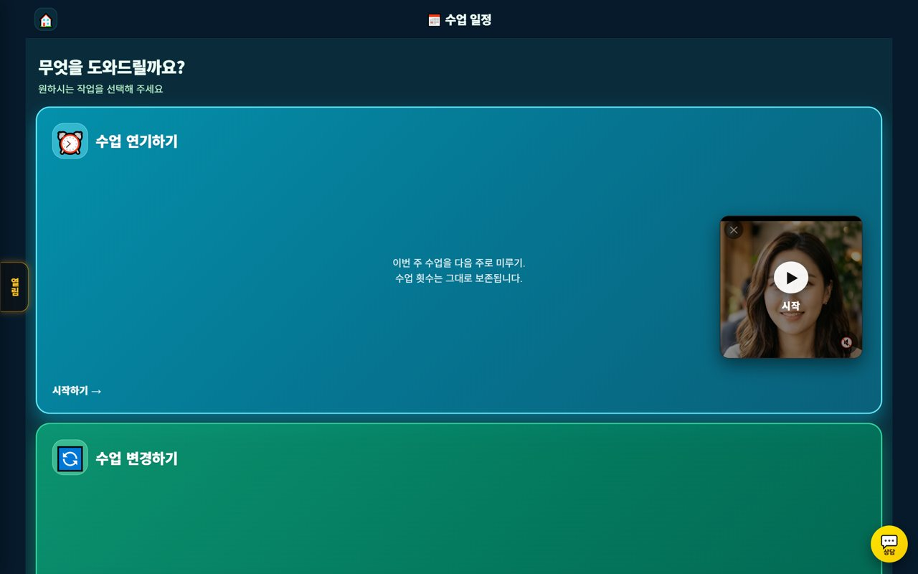
🏫 망고아이 관리자용 사용설명서
주요 기능 사용법
15
🔄 수업 연기 관리
요청 확인·처리
학생의 연기·변경 요청을 확인하고 규정에 맞게 처리해요. 규정을 벗어난 직전 요청은 결석/차감 규칙과 연결돼요.
사용 방법
● 학생의 연기/변경 요청을 확인해요.
● 규정(미리 신청)에 맞으면 일정을 조정해요.
● 변경 내용은 양쪽에 자동 안내돼요.
✅ 핵심 포인트
● 연기 마감 시간을 명확히 공지하세요.
● 규정 위반 요청은 정책대로 안내해요.
💡 꿀팁 · 연기 마감 규정을 지키면 노쇼 손실을 줄일 수 있어요.

Slide 20
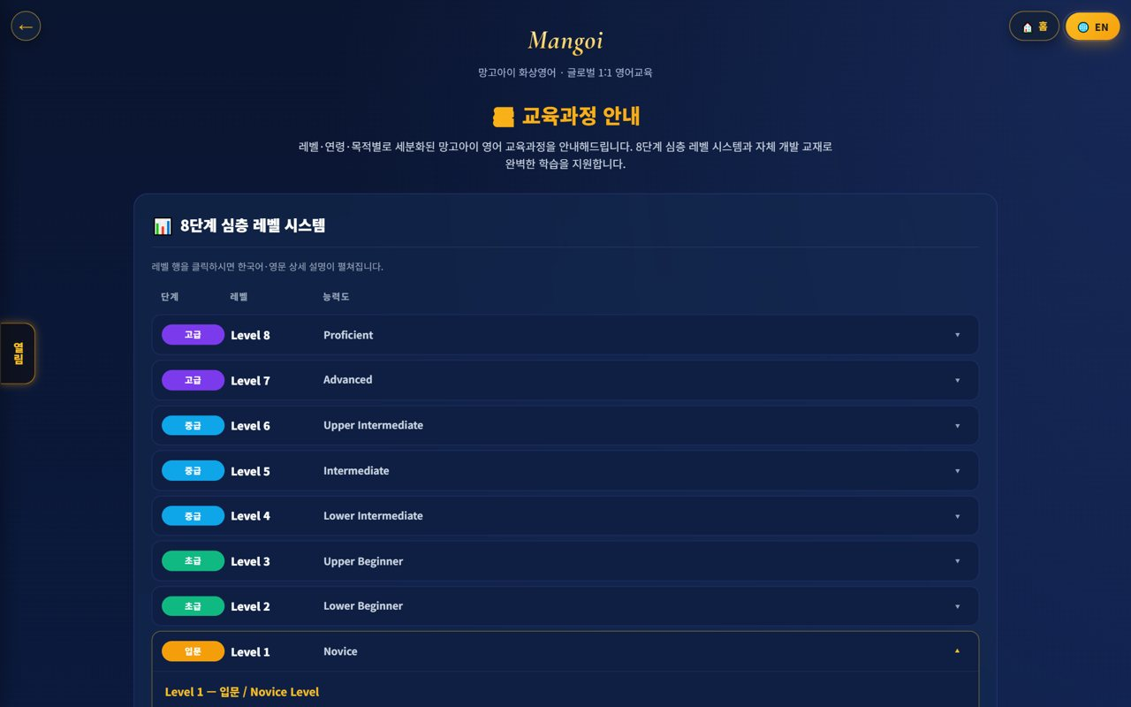
🏫 망고아이 관리자용 사용설명서
주요 기능 사용법
16
📚 교육 · 커리큘럼 관리
레벨·교재·게임 리포트
Level 1~10 커리큘럼 구성과 교재 현황, 게임 학습 리포트(약점 단어)를 관리해요. 학습 데이터를 바탕으로 콘텐츠를 보완해요.
사용 방법
● 레벨/커리큘럼(1~10) 구성을 확인해요.
● 교재 업로드 현황을 점검해요.
● 게임 학습 리포트로 약점 단어를 파악해요.
✅ 핵심 포인트
● 약점이 많은 단어는 게임·복습에 더 노출되게 조정해요.
● 레벨별 목표를 명확히 하면 성취도가 올라가요.
💡 꿀팁 · 학년 초에 커리큘럼을 점검하면 한 해가 편해요.

Slide 21
🏫 망고아이 관리자용 사용설명서
주요 기능 사용법
17
🧲 리텐션 센터
이탈위험·전염·정산·코칭
그만둘 것 같은 학생을 미리 찾고, 가족·동반수업·추천으로 이어지는 연쇄 이탈을 예방하는 허브예요. 4개 탭을 한 곳에서 관리해요.
사용 방법
● 이탈위험 그래프로 위험 학생을 찾아요.
● 이탈 전염 관계망으로 연쇄 이탈을 예방해요.
● 강사 코칭 탭에서 평가 기반 피드백을 전달해요.
● 위험 학생에 알림톡·상담으로 개입해요.
✅ 핵심 포인트
● 빨리 개입할수록 잔존율이 올라가요.
● 가족·추천 관계까지 함께 관리해요.
💡 꿀팁 · 매주 위험 상위 학생만이라도 챙기면 이탈이 눈에 띄게 줄어요.

Slide 22
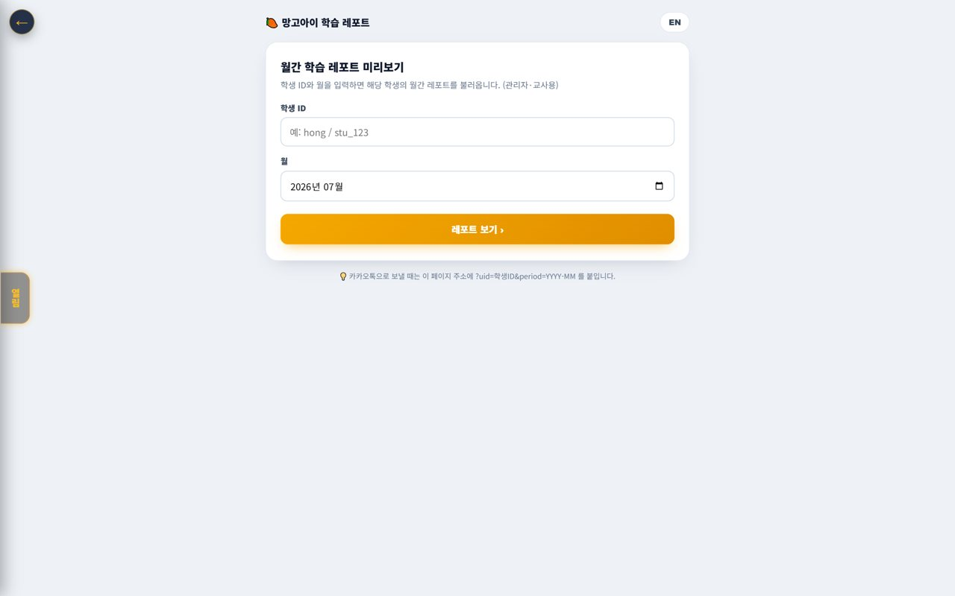
🏫 망고아이 관리자용 사용설명서
주요 기능 사용법
18
🌳 조직 정산 · 월간 리포트
본사→지사→대리점
조직 트리 구조를 따라 매출·수수료가 자동 정산되고, 월간 리포트로 지사·대리점 성과를 확인해요. AI 인사이트가 상태를 요약해줘요.
사용 방법
● 조직 트리 구조로 매출·수수료가 자동 정산돼요.
● 월간 리포트로 지사·대리점 성과를 확인해요.
● 대시보드에서 오늘 매출·재원·출석률을 매일 봐요.
✅ 핵심 포인트
● 월초 정산 리포트 배포로 파트너 신뢰가 올라가요.
● 지표는 매일 5분 점검을 권장해요.
💡 꿀팁 · 이상 신호(매출 급감·출석 하락)를 빨리 잡을수록 대응이 쉬워요.

Slide 23
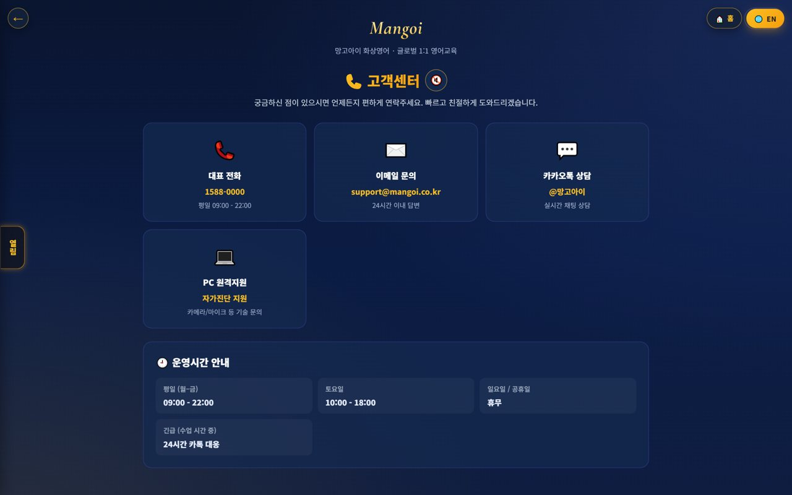
🏫 망고아이 관리자용 사용설명서
주요 기능 사용법
19
🎧 고객센터 · FAQ 운영
문의·환불·연기 안내
전화·이메일·카카오·원격지원 채널을 안내하고, 자주 묻는 질문을 FAQ로 정리해 문의를 줄여요.
사용 방법
● 고객센터에서 상담 채널·운영시간을 안내해요.
● 환불/연기 규정을 학생·학부모에게 공유해요.
● 반복 문의는 FAQ에 추가해요.
✅ 핵심 포인트
● FAQ를 늘릴수록 상담 부담이 줄어요.
● 원격지원으로 어려운 문제를 직접 도와요.
💡 꿀팁 · ‘입장 안 됨’ 같은 반복 문의는 캡처와 함께 FAQ로 만드세요.

Slide 24
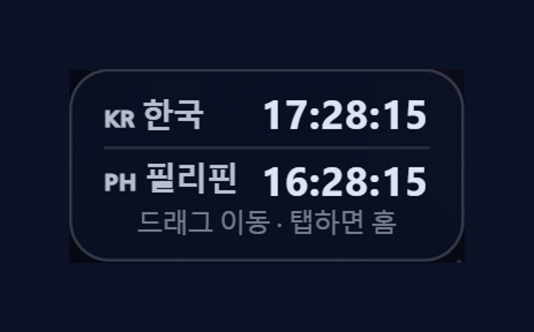
🏫 망고아이 관리자용 사용설명서
주요 기능 사용법
20
🕐 한국·필리핀 듀얼 시계
화면에 뜨는 두 나라 시간
화면에 🇰🇷 한국·🇵🇭 필리핀 시간이 함께 뜨는 시계예요. 필리핀 현지 강사와 한국 학생의 수업 시간을 조율할 때 시차를 바로 확인할 수 있어요.
사용 방법
● 화면에 떠 있는 듀얼 시계에서 🇰🇷 한국·🇵🇭 필리핀 시간을 동시에 봐요.
● 시계를 드래그하면 원하는 위치로 옮길 수 있어요.
● 시계를 탭(클릭)하면 홈으로 이동해요.
✅ 핵심 포인트
● 필리핀은 한국보다 1시간 느려요(시차 −1시간).
● 수업 예약·입장 시간을 두 나라 시간으로 확인할 수 있어요.
💡 꿀팁 · 시차 때문에 수업 시간이 헷갈릴 때 이 시계를 보면 바로 확인돼요.

Slide 25
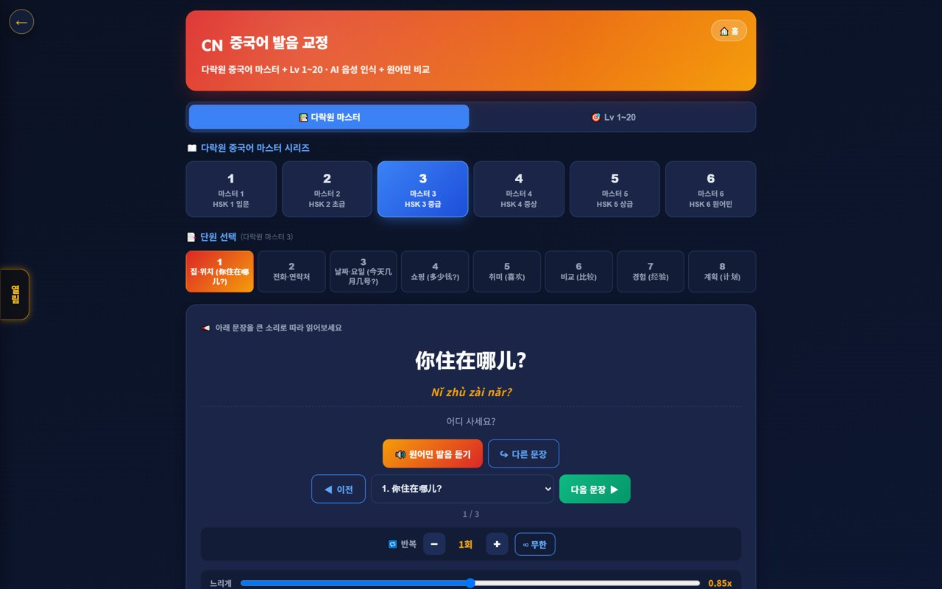
🏫 망고아이 관리자용 사용설명서
주요 기능 사용법
21
🇨🇳 중국어 발음 코치
다락원 중국어 마스터 Lv1~20
망고아이는 영어뿐 아니라 중국어 과정도 제공해요. 다락원 중국어 마스터(Lv 1~20) 기반 발음 코치(한자+병음·AI 음성인식·원어민 비교)로, 중국어 수요가 있는 학생을 유치·관리할 수 있어요.
사용 방법
● AI 음성코치에서 CN 중국어 레벨을 골라요. (또는 중국어 발음 코치로 이동)
● 다락원 마스터 시리즈(1~6, HSK 1~6)와 단원을 선택해요.
● 화면의 문장(한자 + 병음)을 따라 읽고, ‘원어민 발음 듣기’로 비교해요.
● 반복·느리게(0.85x) 기능으로 어려운 발음·성조를 연습해요.
✅ 핵심 포인트
● 한자와 병음(발음 표기)이 함께 나와 읽기 쉬워요.
● AI가 음성을 인식해 원어민과 비교해줘요.
● 학습 게임 허브에서도 중국어를 지원해요.
💡 꿀팁 · 느리게로 듣고 또박또박 따라 하면 성조(4성)가 잘 잡혀요.

Slide 26
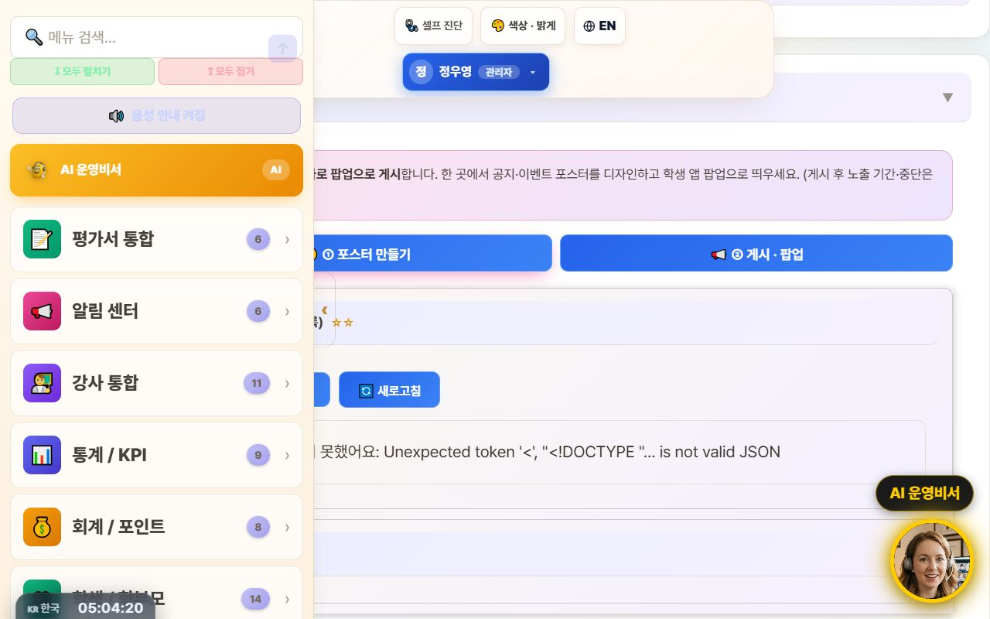
🏫 망고아이 관리자용 사용설명서
주요 기능 사용법
22
📢 공지 스튜디오 (포스터 + 팝업)
공지·이벤트 포스터를 만들어 학생 앱 팝업으로
흩어져 있던 ‘포스터 만들기’와 ‘팝업 공지 관리’를 한 곳으로 통합한 기능이에요. ①만들기 탭에서 공지·이벤트 포스터를 디자인하고, 바로 ②게시·팝업 탭으로 넘겨 우리 학원 학생 앱에 팝업으로 띄울 수 있어요.
사용 방법
● 관리자 메뉴 알림 센터 → 📢 공지 스튜디오로 들어가요.
● ①만들기 탭에서 문구·이미지·동영상으로 포스터를 꾸며요. (크기 조절·서버 저장·재사용 가능)
● 완성한 포스터의 ‘📢 팝업으로 게시’ 를 누르면 ②게시·팝업 탭으로 자동 전환돼요.
● 게시 탭에서 노출 기간·중단을 설정해 학생 앱 팝업으로 발행해요.
✅ 핵심 포인트
● 포스터 제작과 팝업 발행이 한 화면 2탭으로 이어져 헷갈리지 않아요.
● 만든 포스터는 저장해두고 재사용할 수 있어요.
● AI 비서·사이드바 검색 어느 경로로 들어와도 올바른 탭이 열려요.
⚠️ 알아두기 · 기존 포스터·팝업 데이터는 그대로 유지돼요(통합만 됐고 삭제되지 않았어요).
💡 꿀팁 · 이벤트 홍보는 ‘만들기 → 바로 팝업 게시’ 흐름 한 번이면 끝나요.

Slide 27
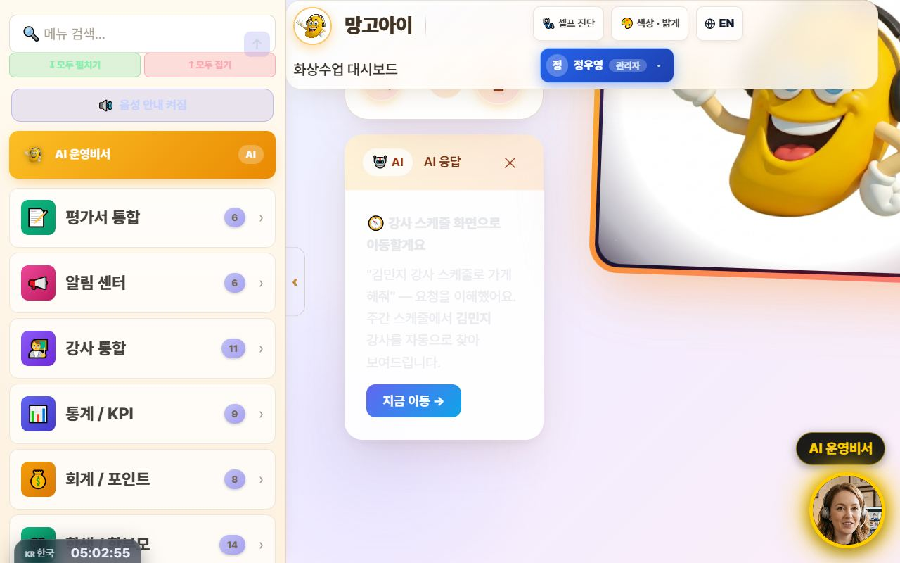
🏫 망고아이 관리자용 사용설명서
주요 기능 사용법
23
🤖 AI 운영비서에게 시키기
“○○ 화면으로 가게 해줘” 한마디로 이동
상단 통합 검색창(또는 우하단 AI 운영비서) 에 하고 싶은 일을 자연스럽게 말하면, AI가 알아듣고 바로 그 화면으로 이동시켜줘요. 이제 ‘○○ 강사 스케줄로 가게 해줘’, ‘자동 스케줄링 열어줘’ 같은 이동 명령을 정확히 따라요.
사용 방법
● 상단 검색창에 명령을 입력하거나 🎤 마이크로 말해요.
● 예: “김민지 강사 스케줄로 가게 해줘” → 주간 스케줄에서 해당 강사를 자동으로 찾아 열어줘요.
● 예: “자동 스케줄링 열어줘”, “정산 화면으로” 처럼 메뉴 이동을 시켜요.
● AI 응답 카드의 ‘지금 이동 →’ 을 누르면 해당 화면으로 넘어가요.
✅ 핵심 포인트
● 이동 명령은 확실히 이동하고, 설명만 하고 마는 일이 줄었어요.
● 강사 이름으로 스케줄을 검색하면 검색창 자동 채움 + 필터 + 스크롤까지 돼요.
● 데이터 조회·통계 질문에는 카드형 답변으로도 도와줘요.
⚠️ 알아두기 · ‘등록·발송·변경’처럼 실제로 무언가를 바꾸는 명령은 한 번 더 확인해요(안전장치).
💡 꿀팁 · 메뉴 이름이 기억나지 않을 땐 하고 싶은 일을 그대로 말해보세요 — 알아서 찾아가요.

Slide 28
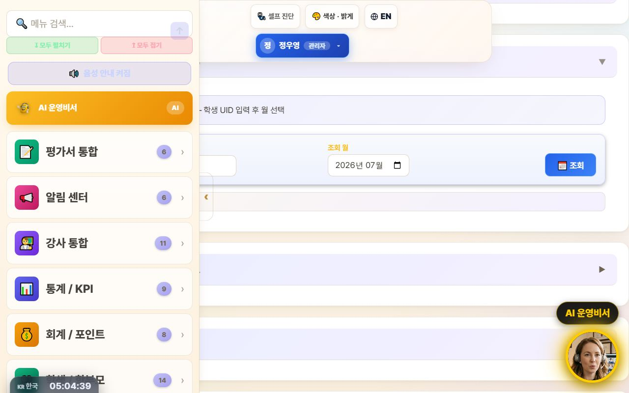
🏫 망고아이 관리자용 사용설명서
주요 기능 사용법
24
📔 학생 음성 일기 모니터
학생별 영어 일기·AI 첨삭·점수 확인
학생들이 남긴 AI 음성 일기를 관리자 화면에서 조회할 수 있어요. 학생별로 전사(말한 내용)·AI 첨삭·격려·점수를 월별로 확인해, 꾸준히 쓰는 학생을 격려하고 학습 상태를 파악할 수 있어요.
사용 방법
● 관리자 메뉴에서 📔 음성 일기(모니터) 카드를 열어요.
● 학생 UID 입력 후 조회할 월을 선택하고 ‘조회’ 를 눌러요.
● 일기 목록에서 항목을 열면 전사·첨삭·격려·점수를 볼 수 있어요.
✅ 핵심 포인트
● 학생이 실제로 일기를 남겨야 조회돼요(입구는 학생 홈의 📔 카드).
● 꾸준히 쓰는 학생을 찾아 칭찬·리워드로 연결하면 습관이 굳어져요.
💡 꿀팁 · ‘조회가 안 된다’면 대부분 그 학생이 아직 일기를 남기지 않은 경우예요.

Slide 29
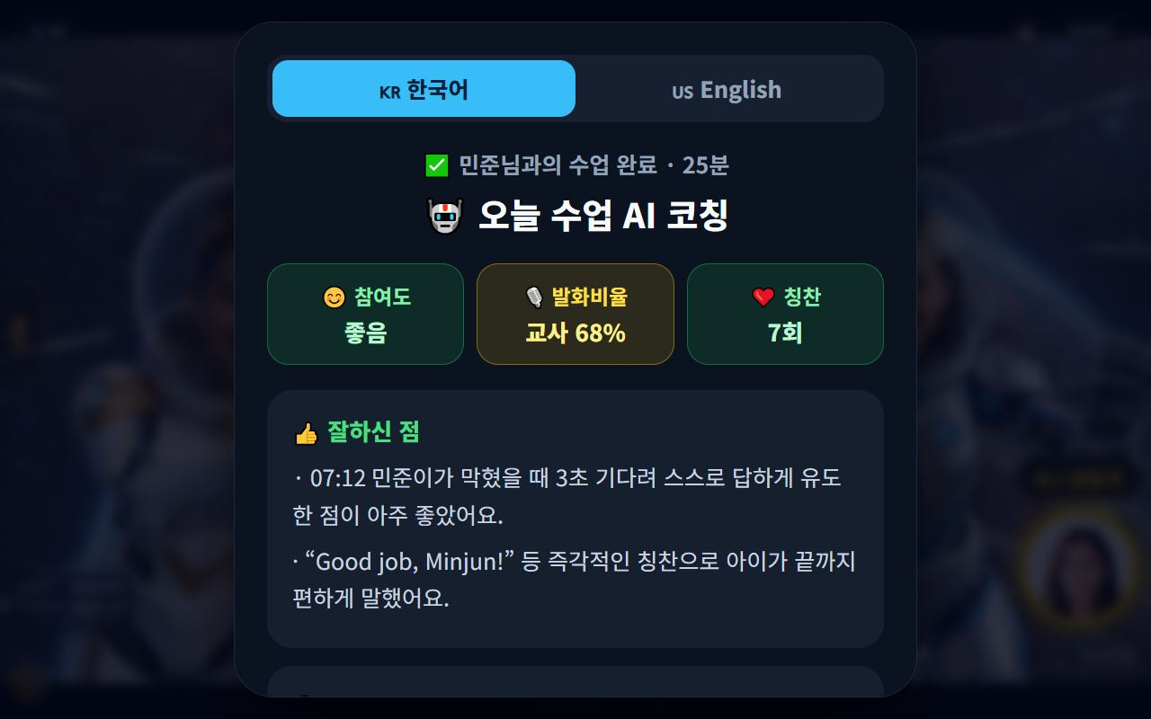
🏫 망고아이 관리자용 사용설명서
주요 기능 사용법
25
🤖 강사 AI 코칭 검수(운영)
수업별 AI 코칭·품질 점수 모아 보기
수업이 끝날 때마다 AI가 강사에게 남긴 코칭(잘한 점·개선점·수업 품질 점수) 을 관리자 화면에서 최근 순으로 모아 볼 수 있어요. 감시가 아니라 강사 성장 지원·코칭 품질 관리 관점으로 활용하세요.
사용 방법
● 관리자 🧲 리텐션 센터 → 💼 강사 코칭 탭으로 들어가요.
● 하단 ‘🤖 수업별 AI 코칭(최근)’ 섹션에서 강사별 최근 코칭을 확인해요.
● 각 카드의 품질 점수·발화비율·개선점으로 코칭·교육 포인트를 잡아요.
✅ 핵심 포인트
● 전체 강사의 최근 코칭을 한눈에 볼 수 있어요.
● 관리자에게는 월 누적 요약 중심으로 보여줘 부담이 적어요.
⚠️ 알아두기 · 코칭 문구는 강사 개인 성장용이에요. 평가·징계 목적이 아닌 지원 도구로 쓰는 걸 권장해요.
💡 꿀팁 · 품질 점수가 낮게 반복되는 강사는 강사 교육 매뉴얼과 연결해 코칭하세요.

Slide 30
🏫 망고아이 관리자용 사용설명서
주요 기능 사용법
26
📱 QR 출결 체크
QR 한 번 스캔으로 출석 완료
학원 입구에 출결용 QR 코드를 붙여두면, 학생이 휴대폰으로 스캔하는 순간 출석이 자동 기록돼요. 관리자 대시보드에서 오늘의 출결 현황을 실시간으로 확인할 수 있어 수기 출석부가 필요 없어요.
사용 방법
● 관리자 메뉴에서 QR 출결 카드를 열고 우리 학원 QR 코드를 생성해요.
● QR을 인쇄해 입구·데스크에 붙여요.
● 학생이 휴대폰 카메라로 스캔하면 체크인 화면에서 출석이 완료돼요.
● 대시보드의 출결 현황에서 오늘 출석·시간을 실시간으로 봐요.
✅ 핵심 포인트
● 출석 시각이 자동 기록돼 정확하고 빨라요.
● 출결 데이터는 학생 관리·리포트와 자동으로 이어져요.
⚠️ 알아두기 · QR 코드는 우리 학원 전용이에요. 외부에 공유되지 않게 관리하세요.
💡 꿀팁 · 등원 시간대에 데스크에 태블릿을 세워두면 줄 서지 않고 스캔할 수 있어요.

Slide 31
🏫 망고아이 관리자용 사용설명서
주요 기능 사용법
27
📞 상담 예약 관리
신규 상담 접수부터 일정 관리까지
학부모·신규 문의자의 상담 예약을 접수하고 한 화면에서 관리할 수 있어요. 예약 목록에서 일정·상태(대기/완료) 를 관리하고, 상담 결과를 등록으로 이어가는 흐름을 만들 수 있어요.
사용 방법
● 관리자 메뉴에서 상담 예약 카드를 열어요.
● 새 예약으로 이름·연락처·희망 일시를 등록하거나, 접수된 예약을 확인해요.
● 상담을 마치면 상태를 완료로 바꾸고 메모를 남겨요.
● 상담 → 레벨테스트 → 등록으로 자연스럽게 이어가세요.
✅ 핵심 포인트
● 예약이 한 곳에 모여 놓치는 상담이 없어요.
● 상담 이력이 남아 재문의 대응이 쉬워져요.
💡 꿀팁 · 상담 다음 날 안부 연락 한 번이 등록 전환율을 크게 올려줘요.

Slide 32
🏫 망고아이 관리자용 사용설명서
주요 기능 사용법
28
🎁 친구 추천 보상 관리
추천 현황 확인 · 보상 지급
재원생이 친구를 데려오는 추천(리퍼럴) 현황을 조회하고 보상 지급까지 처리할 수 있어요. 누가 누구를 추천했는지, 보상이 지급됐는지 한 화면에서 관리돼 입소문 마케팅을 체계적으로 운영할 수 있어요.
사용 방법
● 관리자 메뉴에서 추천 보상 카드를 열어요.
● 추천인·피추천인·등록 여부를 목록에서 확인해요.
● 조건을 충족한 건은 보상 지급으로 처리해요(포인트·기프티콘 등).
✅ 핵심 포인트
● 추천 이력이 데이터로 남아 분쟁 없이 투명해요.
● 보상 정책을 학생 포인트·상점과 연결하면 효과가 커져요.
💡 꿀팁 · 신학기 전 ‘친구 추천 이벤트’와 함께 쓰면 등록 문의가 눈에 띄게 늘어요.

Slide 33
🏫 망고아이 관리자용 사용설명서
주요 기능 사용법
29
🗓️ 연기·변경 요청 승인 처리
강사가 제출한 요청을 확인·승인
강사가 제출한 수업 연기·시간 변경 요청이 관리자 화면에 실시간으로 모여요. 요청 사유를 확인하고 승인/반려하면 스케줄에 바로 반영돼, 전화·메신저로 오가던 일정 조율이 한 화면에서 끝나요.
사용 방법
● 관리자 메뉴에서 수업 연기/변경 요청 카드를 열어요.
● 대기 중 요청의 강사·수업·사유를 확인해요.
● 승인 또는 반려를 누르면 결과가 스케줄과 강사에게 반영돼요.
✅ 핵심 포인트
● 요청·처리 이력이 남아 분쟁 없이 투명해요.
● 학부모 안내가 필요한 변경은 승인 후 바로 알림으로 이어가세요.
💡 꿀팁 · 매일 아침 대기 요청을 비우는 습관을 들이면 당일 혼선이 없어요.

Slide 34
🏫 망고아이 관리자용 사용설명서
주요 기능 사용법
30
💬 자료실 카카오톡 링크 공유
영상·문서를 원본 화질 그대로 카톡으로
자료실의 설명서·영상마다 ‘💬 카톡 링크복사’ 버튼이 생겼어요. 카카오톡에 파일을 첨부하면 화질이 눌리지만, 링크로 보내면 원본 화질 그대로 재생돼요. 버튼 한 번으로 링크가 복사되니 학부모·강사 안내가 훨씬 쉬워요.
사용 방법
● 관리자 자료실에서 공유할 파일 옆 💬 카톡 링크복사를 눌러요.
● 카카오톡 대화방에 붙여넣기로 보내요.
● 받는 사람은 링크를 눌러 원본 화질로 바로 보거나 내려받아요.
✅ 핵심 포인트
● 동영상은 링크 공유 = 원본 화질, 파일 첨부는 화질이 떨어져요.
● 설명서 PDF·PPT·영상 등 자료실 어디서나 같은 방식으로 공유돼요.
⚠️ 알아두기 · 링크를 받은 사람은 누구나 열 수 있어요. 내부용 자료는 공유 대상을 확인하세요.
💡 꿀팁 · 학부모 단체방에는 영상 설명서 링크 하나면 안내가 끝나요.

Slide 35
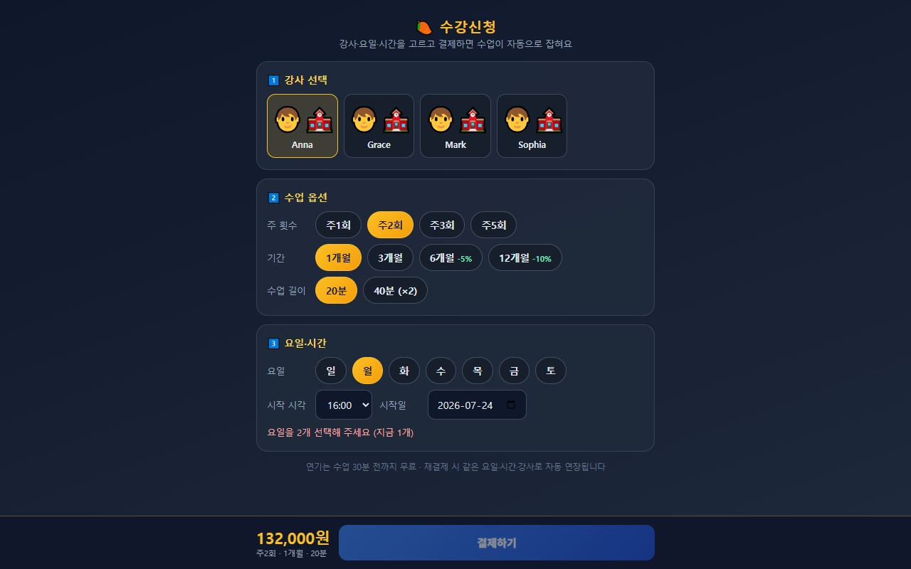
🏫 망고아이 관리자용 사용설명서
주요 기능 사용법
31
💳 수강 등록 · 결제 → 수업 자동 생성
결제 확정되면 회차 전량이 자동으로 잡힙니다
수강신청 화면에서 학생이 강사·요일·시간을 고르고 결제하면, 결제 확정 시점에 수업 회차가 전량 자동 생성됩니다. 예전처럼 결제 확인 후 사람이 일일이 시간표를 넣던 작업이 사라졌어요. 같은 시간에 이미 잡힌 수업이 있으면 결제 전에 충돌을 감지해 알려 줍니다.
사용 방법
● 학생·학부모에게 수강신청 링크를 안내해요.
● 학생이 강사 → 수업 옵션(주 횟수·기간·수업 길이) → 요일·시간 순으로 고릅니다.
● 시간 확인이 통과돼야 결제 버튼이 열립니다(충돌 시 결제 불가).
● 결제가 확정되면 회차가 한꺼번에 생성됩니다. 관리자 화면 수업 목록에서 확인해요.
● 본사 단가·할인율은 단가표 화면에서 관리합니다.
✅ 핵심 포인트
● 멱등 처리돼서 결제 알림이 중복 들어와도 회차가 두 번 생기지 않아요.
● 공휴일·기존 수업과 겹치면 뒤로 밀어서 회차 수를 채웁니다.
● 기간 할인(6개월 -5% · 12개월 -10%)이 금액에 자동 반영됩니다.
⚠️ 알아두기 · 현재는 1단계(등록 → 결제 → 회차 자동 생성) 까지 열려 있습니다. 이후 단계는 순차 반영 예정입니다.
💡 꿀팁 · 상담 → 레벨테스트 → 수강신청 링크 전달 순서로 안내하면 등록 전환이 매끄럽습니다.

Slide 36
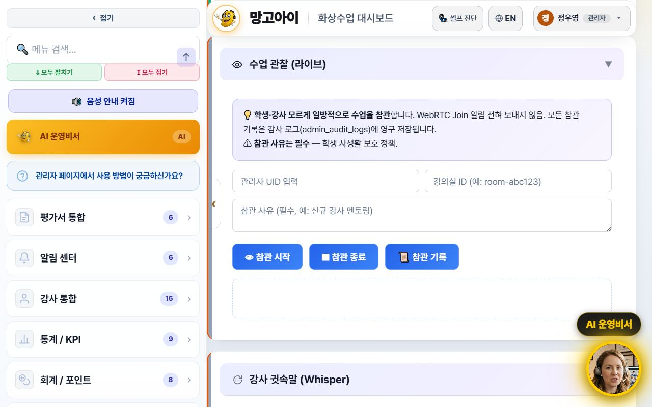
🏫 망고아이 관리자용 사용설명서
주요 기능 사용법
32
👀 수업 관찰 (라이브 참관)
진행 중인 수업을 조용히 들여다보기
진행 중인 수업에 학생·강사가 모르게 조용히 참관할 수 있습니다. 입장 알림이 전혀 가지 않아 수업 흐름을 방해하지 않고, 신규 강사 멘토링·수업 품질 점검·학부모 민원 확인에 씁니다. 모든 참관 기록은 감사 로그에 영구 저장됩니다.
사용 방법
● 관리자 메뉴에서 수업 관찰 (라이브) 카드를 열어요.
● 관리자 UID와 강의실 ID를 넣어요.
● 참관 사유를 반드시 적어요(예: 신규 강사 멘토링).
● 참관 시작을 누르면 수업 화면이 열려요. 끝나면 참관 종료를 누르세요.
● 지난 기록은 참관 기록에서 확인합니다.
✅ 핵심 포인트
● 참관 중에는 소리·영상이 상대에게 전송되지 않아요.
● 참관 사유는 필수 — 학생 사생활 보호 정책입니다.
● 누가·언제·왜 참관했는지 모두 기록됩니다.
⚠️ 알아두기 · 학생 사생활과 직결된 기능입니다. 업무상 필요한 경우에만 사용하고, 사유를 구체적으로 적어 주세요.
💡 꿀팁 · 신규 강사는 첫 2주 동안 주 1회 참관 후 코칭하면 수업 품질이 빨리 안정됩니다.

Slide 37
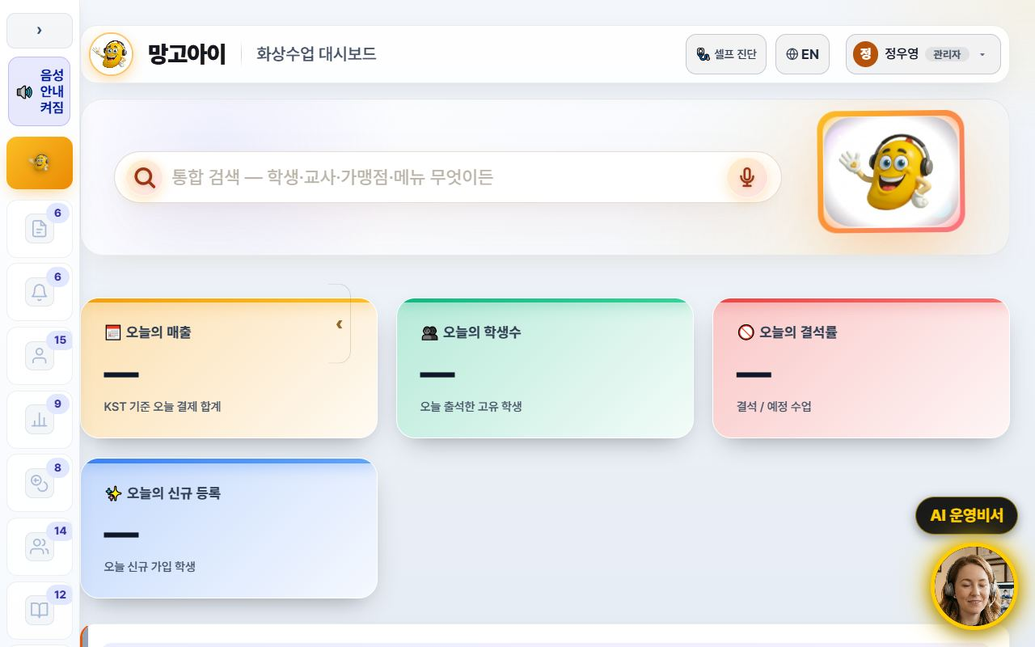
🏫 망고아이 관리자용 사용설명서
주요 기능 사용법
33
🧭 새로워진 관리자 화면
사이드바 접기 · 밝은 배경 · 선 아이콘
관리자 화면이 눈이 편하고 넓게 바뀌었습니다. 왼쪽 메뉴는 ‹ 접기 버튼으로 아이콘만 남는 좁은 띠(레일) 로 접히고, 배경은 밝은 톤으로 통일됐어요. 메뉴 아이콘도 선(라인) 아이콘으로 정리해 글자가 잘 읽힙니다.
사용 방법
● 왼쪽 메뉴 맨 위의 ‹ 접기를 눌러요. 메뉴가 아이콘 띠로 줄어들며 본문이 넓어져요.
● 다시 펼치려면 같은 자리의 › 버튼을 눌러요.
● 접은 상태는 다음 접속 때도 그대로 기억됩니다.
● 메뉴가 많아 찾기 어려우면 위쪽 메뉴 검색에 이름을 쳐 보세요.
✅ 핵심 포인트
● 표·목록이 많은 화면에서 가로 공간이 크게 늘어나요.
● 하위 메뉴 15장까지 밝은 테마로 통일돼 화면 간 색 차이가 사라졌어요.
● 저사양 PC에서도 버벅이지 않도록 접기 애니메이션을 없앴습니다.
💡 꿀팁 · 정산·급여처럼 표가 넓은 화면은 접어 놓고 보면 훨씬 편합니다.

Slide 38
🏫 망고아이 관리자용 사용설명서
주요 기능 사용법
34
🌐 화면 언어가 자동으로 맞춰져요
해외 스태프·강사는 영어로 시작
필리핀 강사와 해외 스태프가 처음부터 영어 화면으로 시작합니다. 계정의 국적 정보를 기준으로 화면 언어가 정해지고, 강사 계정은 이름·이전 선택과 무관하게 항상 영어로 뜹니다. 물론 상단 🌐 EN / KR 버튼으로 언제든 직접 바꿀 수 있어요.
사용 방법
● 계정에 국적이 등록돼 있으면 로그인할 때 자동으로 맞는 언어가 뜹니다.
● 직접 바꾸려면 상단의 🌐 EN / KR 버튼을 눌러요.
● 직접 고른 언어는 그 계정에만 저장돼요 — 같은 PC를 여러 명이 써도 섞이지 않습니다.
● 강사용 안내 슬라이드·안내서도 영어판으로 함께 바뀝니다.
✅ 핵심 포인트
● 강사 계정은 무조건 영어 — 한국어 화면 때문에 헤매는 일이 없어요.
● 이름에 붙은 한글 직함 때문에 영문 이름 계정이 한국어로 뜨던 문제도 고쳤어요.
● 언어 선택이 계정별로 분리돼 해외 계정이 남의 선택에 덮이지 않아요.
⚠️ 알아두기 · 국적이 비어 있는 계정은 기존 방식(이름·아이디 규칙)으로 판단합니다. 강사 등록 시 국적을 꼭 넣어 주세요.
💡 꿀팁 · 새 강사를 등록할 때 국적을 함께 입력하면 첫 로그인부터 영어 화면으로 시작해 문의가 줄어듭니다.

Slide 39
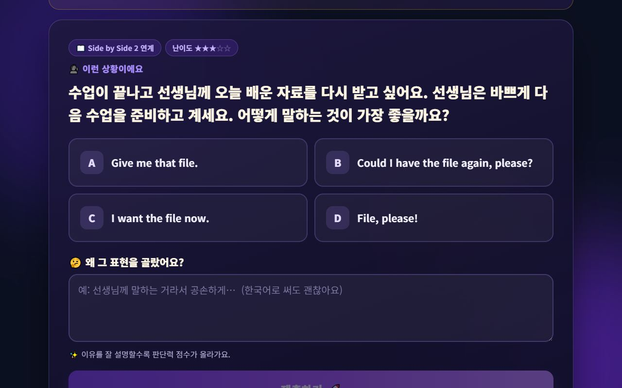
🏫 망고아이 관리자용 사용설명서
주요 기능 사용법
35
🧠 판단력 훈련 운영 (학생 판단력 지수)
암기가 아니라 판단 — 학습 성과의 새 지표
판단력 훈련은 학생이 상황에 맞는 표현을 고르고 이유를 설명하는 학습입니다. 결과는 판단력 지수(5개 축)로 쌓여 학부모 상담·리포트에서 “무엇을 외웠나”가 아니라 “얼마나 스스로 판단하나” 를 보여 주는 근거가 됩니다.
사용 방법
● 학생 화면의 AI 학습 도구 → 판단력 훈련이 기능 위치입니다.
● 학생별 누적 결과는 내 성장 화면과 학습 리포트에서 확인해요.
● 상담 때 지수 변화 그래프를 근거 자료로 보여 주세요.
✅ 핵심 포인트
● 최근 답변에 더 큰 가중치(반감기 방식)라 최근 실력이 지수에 빨리 반영돼요.
● 부분 점수 방식이라 한 번 틀렸다고 지수가 급락하지 않아요.
● 문제는 주제 24종 × 각도 12종으로 조합돼 학생마다 다른 문제가 나옵니다.
⚠️ 알아두기 · 판단력 지수는 시험 점수가 아니라 성장 추이로 읽어야 정확합니다. 절대값보다 변화 방향을 보세요.
💡 꿀팁 · “단어는 아는데 말이 안 나와요” 하는 학부모 문의에 가장 잘 맞는 설명 자료입니다.

Slide 40
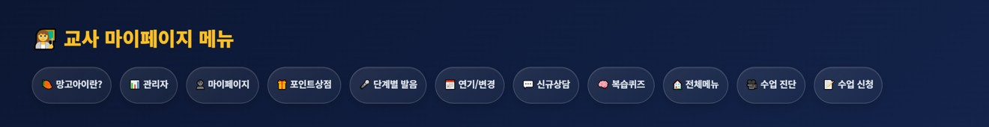
🏫 망고아이 관리자용 사용설명서
주요 기능 사용법
36
🔑 강사 계정 관리 (비밀번호 재설정 · 접근 제한)
분실 대응 · 권한 범위 정리
강사가 비밀번호를 잊었을 때 관리자 화면에서 바로 재설정할 수 있습니다. 또 강사 계정이 접근할 수 있는 범위를 정리해 강사에게 필요 없는 운영·정산 기능은 열리지 않도록 막았습니다.
사용 방법
● 관리자 메뉴 강사 통합에서 해당 강사를 찾아요.
● 비밀번호 재설정으로 임시 비밀번호를 발급해요.
● 강사에게 전달하고 로그인 후 바로 변경하도록 안내해요.
● 강사 계정의 국적이 비어 있으면 국적을 채워 영어 화면이 뜨게 해요.
✅ 핵심 포인트
● 강사 계정은 운영·정산 기능에 접근할 수 없습니다(32개 영역 차단).
● 재설정 이력은 기록에 남습니다.
● 국적이 입력된 강사는 첫 로그인부터 영어 화면으로 시작합니다.
⚠️ 알아두기 · 임시 비밀번호는 카카오톡 등 본인 확인이 되는 경로로만 전달하세요.
💡 꿀팁 · 신규 강사 등록 시 국적·연락처를 함께 채워 두면 이후 문의가 확 줄어듭니다.

Slide 41
🏫 망고아이 관리자용 사용설명서
기능 요약 · 데이터
37
📋 관리자 기능 카테고리
카테고리 | 대표 기능 | 개수(예) | 핵심 효과
강사 통합 | 급여·매칭·평가·MBTI | 11 | 강사 관리 효율화
회계 / 포인트 | 결제·미납·환불·포인트 | 8 | 정확한 정산
학생 / 학부모 | 학생목록·출결·성적·학부모 | 14 | 이탈 방지
교육 / 콘텐츠 | 커리큘럼·교재·게임리포트 | 11 | 학습 품질 ↑
시스템 | 설정·권한·로그 | 12 | 안전한 운영
AI 운영비서 | 말·글로 조회/처리 | - | 운영 속도 ↑

Slide 42
🏫 망고아이 관리자용 사용설명서
한눈에 보는 데이터
38
📊 한눈에 보는 데이터
카테고리별 기능 수
이탈위험 학생 분포(예시)

Slide 43
🏫 망고아이 관리자용 사용설명서
자주 묻는 질문 (FAQ)
39
❓ 자주 묻는 질문 (FAQ)
Q. 어디서 접속하나요?
A. admin.mangoi.co.kr 에서 로그인해요. 휴대폰·태블릿·PC 모두 웹에서 바로 접속할 수 있어요.
Q. 기능이 안 보여요.
A. 권한(역할)에 따라 메뉴가 달라요. 상단 기능 검색이나 AI 비서에게 이름을 말해 찾으세요.
Q. 학생이 수업 입장이 안 된대요.
A. 대부분 브라우저 권한 문제예요. 크롬/엣지로 재접속 후 카메라·마이크 ‘허용’을 안내하세요. 카카오톡 안이면 외부 브라우저로 열게 하세요.
Q. AI 비서가 실행까지 하나요?
A. 조회는 바로, 중요한 처리는 ‘할까요?’로 확인 후 실행해요. 권한이 있는 일만 처리합니다.
Q. 환불 계산이 헷갈려요.
A. 환불 규정표대로 자동 계산되며, 할인 결제는 정가 기준으로 재정산됩니다.
Q. 이탈이 걱정돼요.
A. 리텐션 센터의 이탈위험·전염 관계망으로 미리 찾아 알림톡·상담으로 개입하세요.

Slide 44
🏫 망고아이 관리자용 사용설명서
체크리스트
40
✅ 매일 운영 체크리스트
오늘 매출·재원·출석률 지표를 확인했나요?
신규 상담/문의를 처리했나요?
미납·환불 건을 확인했나요?
실시간 수업(LIVE) 상태를 점검했나요?
이탈위험이 오른 학생을 챙겼나요?
강사 평가/코칭 피드백을 반영했나요?
반복 문의를 FAQ에 추가했나요?

Slide 45
🏫 망고아이 관리자용 사용설명서
마무리
41
🏁 마무리 · 안정적인 학원 운영을 위한 실천 가이드
지금까지 관리자 페이지의 모든 기능을 살펴봤어요. 마지막으로 하루 운영이 어떻게 흘러가는지, 그리고 안정적인 운영을 위해 꼭 지킬 원칙을 한 장에 정리합니다. 매일 이 리듬만 지켜도 운영이 훨씬 가벼워져요.
🔄 하루 흐름 한눈에
⭐ 핵심 원칙
아침 (5분)
대시보드에서 오늘 매출·재원생·출석률 확인, AI 인사이트로 학원 상태 요약 파악
● 지표는 매일 아침 5분 — 매출·출석 이상 신호를 빨리 잡을수록 대응이 쉬워요.
● 이탈은 조기 개입 — 위험 학생을 빨리 챙길수록 잔존율이 올라가요.
● 규정은 미리 안내 — 환불·연기 규정을 등록 시 안내하면 분쟁이 크게 줄어요.
● 반복 문의는 FAQ로 — 자주 오는 질문은 캡처와 함께 FAQ로 만들어요.
● 데이터로 결정 — 감이 아니라 지표·그래프로 판단하고 개선해요.
오전
신규 상담·문의 처리, 미납·환불 건 확인 및 알림톡 발송
수업 시간
실시간 수업(LIVE) 모니터링, ‘입장 안 됨’ 문의는 브라우저·권한부터 안내
오후
🧲 리텐션 센터에서 이탈위험 학생 케어, 강사 평가·코칭 피드백 반영
주간·월간
조직 정산·월간 리포트 배포, 포인트·리워드(상점/기프티콘) 점검, FAQ 보완
📌 꼭 기억하세요
● 접속은 admin.mangoi.co.kr, 권한(역할)에 따라 보이는 메뉴·데이터가 달라져요
● AI 비서는 조회는 즉시·중요 처리는 확인 후, 권한이 있는 일만 실행해요
● 학생 ‘수업 입장 안 됨’ 문의의 대부분은 브라우저·카메라/마이크 권한 문제예요
● 칭찬 포인트 → 학생 총포인트 → 상점·기프티콘, 정책·보상 구성은 관리자 몫
🍊 좋은 운영은 화려한 기능이 아니라 ‘매일의 작은 확인’에서 나옵니다. 지표를 챙기고, 이탈을 미리 막고, 규정을 명확히 안내하세요. AI 운영비서와 리텐션 센터가 그 일을 함께 도와드립니다. 궁금한 점은 언제든 고객센터로 — 안정적으로 성장하는 학원을 응원합니다! 🍊

Slide 46
망고아이와 함께 성장해요!
궁금한 점은 사이트 A.i 상담사 또는 고객센터로 문의하세요.
🌐 www.mangoi.co.kr 📞 1644-0561 ✉ support@mangoi.co.kr

